Slide 1
Continuous Integration
Day 1

Slide 2
Content
Content
What is Continuous Integration
Selling CI and handling the opposition
Tools, processes and methods
Proceeding to Continuous Delivery

Slide 3
What is Continuous Integration
What is Continuous Integration

Slide 4
What is Continuous Integration
What is Continuous Integration?
A way of working supported by a number of principles.

Slide 5
What is Continuous Integration
The 9 principles of CI
A single code repository
Automate build
Fast Build
Automated Test
Build on integration machine
Test on clone of production environment

Slide 6
What is Continuous Integration
The 9 principles of CI
Easy access to latest executable
Public Result
Automated deploy to test environment

Slide 7

What is Continuous Integration
But what does this mean in practice?
Notes:
Ha ett gemensamt repository för koden från vilken utvecklare checkar ut kod till sin prvata utvecklingsdomän, gör ändringar testar och checkar sedan in den KÖRBARA koden till repositoryt.

Slide 8


What is Continuous Integration
A single code repository.
Notes:
Ha ett gemensamt repository för koden från vilken utvecklare checkar ut kod till sin prvata utvecklingsdomän, gör ändringar testar och checkar sedan in den KÖRBARA koden till repositoryt.

Slide 9
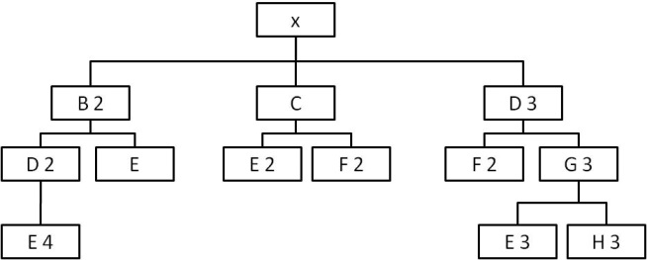
What is Continuous Integration
All members in the project works against the same Version Control System
Notes:
Ha ett gemensamt repository för koden från vilken utvecklare checkar ut kod till sin prvata utvecklingsdomän, gör ändringar testar och checkar sedan in den KÖRBARA koden till repositoryt.

Slide 10
What is Continuous Integration
Each checking out a local copy of the code
Notes:
Ha ett gemensamt repository för koden från vilken utvecklare checkar ut kod till sin prvata utvecklingsdomän, gör ändringar testar och checkar sedan in den KÖRBARA koden till repositoryt.

Slide 11
What is Continuous Integration
Comitting as parts of features are finished and can be integrated to the whole
Notes:
Ha ett gemensamt repository för koden från vilken utvecklare checkar ut kod till sin prvata utvecklingsdomän, gör ändringar testar och checkar sedan in den KÖRBARA koden till repositoryt.

Slide 12
What is Continuous Integration
Updating their local copy as other developers features pass build.
Notes:
Ha ett gemensamt repository för koden från vilken utvecklare checkar ut kod till sin privata utvecklingsdomän, gör ändringar testar och checkar sedan in den KÖRBARA koden till repositoryt.

Slide 13
What is Continuous Integration
This requires you to create what is called a product structure for your software
Where you describe your product as hierarchical components. Where each component represents a feature, function,etc.
Notes:
Ha ett gemensamt repository för koden från vilken utvecklare checkar ut kod till sin prvata utvecklingsdomän, gör ändringar testar och checkar sedan in den KÖRBARA koden till repositoryt.

Slide 14
What is Continuous Integration
Each item has strong internal dependencies
Notes:
Ha ett gemensamt repository för koden från vilken utvecklare checkar ut kod till sin prvata utvecklingsdomän, gör ändringar testar och checkar sedan in den KÖRBARA koden till repositoryt.

Slide 15
What is Continuous Integration
Few, well defined external dependencies
Notes:
Ha ett gemensamt repository för koden från vilken utvecklare checkar ut kod till sin prvata utvecklingsdomän, gör ändringar testar och checkar sedan in den KÖRBARA koden till repositoryt.

Slide 16
What is Continuous Integration
Usually based on architectural components
DB
Business
Client Layer
User Processing
DB Driver
Com
System
Business
DB
Com
UI
DB Driver
Notes:
Ha ett gemensamt repository för koden från vilken utvecklare checkar ut kod till sin prvata utvecklingsdomän, gör ändringar testar och checkar sedan in den KÖRBARA koden till repositoryt.

Slide 17
What is Continuous Integration
From this software component structure your build process creates deliverables
System
Build Process
UI.jar
Driver.jar
Business
DB
Com
UI
DB Driver
Business.jar
Notes:
Ha ett gemensamt repository för koden från vilken utvecklare checkar ut kod till sin prvata utvecklingsdomän, gör ändringar testar och checkar sedan in den KÖRBARA koden till repositoryt.

Slide 18
What is Continuous Integration
These structural components are called Configuration Items
All should be put under version control!
System
UI.jar
Driver.jar
Business
DB
Com
UI
DB Driver
Business.jar
Notes:
Ha ett gemensamt repository för koden från vilken utvecklare checkar ut kod till sin prvata utvecklingsdomän, gör ändringar testar och checkar sedan in den KÖRBARA koden till repositoryt.

Slide 19
The repository
Client Server
Server
public int foo(String name) {
...
}
public int foo(String name) {
...
}
public int foo(String name) {
...
}
Notes:
Ha ett gemensamt repository för koden från vilken utvecklare checkar ut kod till sin prvata utvecklingsdomän, gör ändringar testar och checkar sedan in den KÖRBARA koden till repositoryt.

Slide 20
The repository
Distributed
Main Server
Local
Repository
public int foo(String name) {
...
}
Local
Repository
Local
Repository
public int foo(String name) {
...
}
public int foo(String name) {
...
}
Notes:
Ha ett gemensamt repository för koden från vilken utvecklare checkar ut kod till sin prvata utvecklingsdomän, gör ändringar testar och checkar sedan in den KÖRBARA koden till repositoryt.

Slide 21

The repository
A single code repository.
Notes:
När man checkar in sina ändringar är det att föredra att detta görs i små delar. Delar av en feature. Men den delen som checkas in ska vara körbar, ska ha tester definierade etc.

Slide 22

The repository
A single code repository.
Notes:
Risken med att checka in en större kodmassa är at det blir mer att felsöka om något går fel. Tiden mellan att felet inträffar ock felet introducerades blir längre vilket även det gör fel svårare att lokalisera.

Slide 23

What is Continuous Integration
Automated build
Code automatically built as it is checked in.
Notes:
Utvecklare checkar in sin kod efter att ha kontrollerat att den bygger och har gjort tester. Systemet byggs och byggresultat gör tillgänglig för alla.

Slide 24
What is Continuous Integration
The flow can look like:
Developer commits changes
Build server is notified
Tag set in VCS
Code checked out to build server
Code compiled, tested, measured
Publish result
Notes:
Utvecklare checkar in sin kod efter att ha kontrollerat att den bygger och har gjort tester. Systemet byggs och byggresultat gör tillgänglig för alla.

Slide 25
What is Continuous Integration
The flow can look like:
Developer commits changes
Developer commits his/her changes to the Version Control System triggering the process
Notes:
Utvecklare checkar in sin kod efter att ha kontrollerat att den bygger och har gjort tester. Systemet byggs och byggresultat gör tillgänglig för alla.

Slide 26
What is Continuous Integration
The flow can look like:
Build server is notified
The VCS notifies the build server program, e.g. Jenkins that a update has been comitted to the VCS.
Notes:
Utvecklare checkar in sin kod efter att ha kontrollerat att den bygger och har gjort tester. Systemet byggs och byggresultat gör tillgänglig för alla.

Slide 27

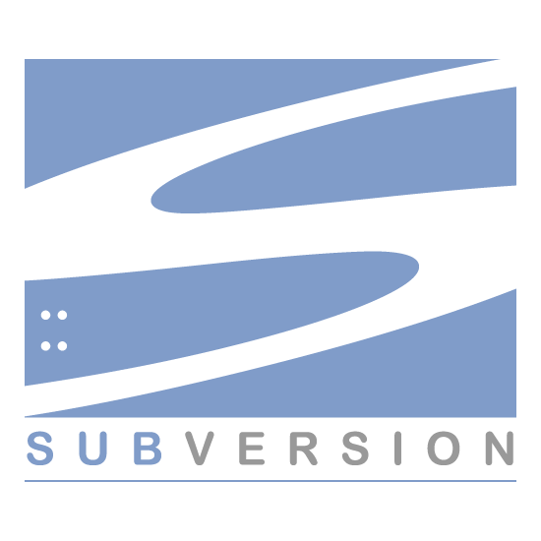
What is Continuous Integration
The flow can look like:
Build server is notified
Jenkins and other CI tools have plugins or native support for handling VCS systems like Subversion and GIT
Notes:
Utvecklare checkar in sin kod efter att ha kontrollerat att den bygger och har gjort tester. Systemet byggs och byggresultat gör tillgänglig för alla.

Slide 28
What is Continuous Integration
The flow can look like:
Build server is notified
As an example you add the following code into the Subversion configuration files to make sure Jenkins finds that changes been made.
REPOS="$1"
REV="$2"
UUID=`svnlook uuid $REPOS`
/usr/bin/wget \
--header "Content-Type:text/plain;charset=UTF-8" \
--post-data "`svnlook changed --revision $REV $REPOS`" \
--output-document "-" \
--timeout=2 \
http://server/subversion/${UUID}/notifyCommit?rev=$REV
Notes:
I praktiken är det Jenkins som pollar VCS om ändingar skett.

Slide 29
What is Continuous Integration
The flow can look like:
Set build identifier
Make sure build can be traced back to commit.
Notes:
I praktiken är det Jenkins som pollar VCS om ändingar skett.

Slide 30
What is Continuous Integration
The flow can look like:
Tag set in VCS
Helps to identify a build in later stages if i.e. a rollback is necessary.
Notes:
I praktiken är det Jenkins som pollar VCS om ändringar skett.

Slide 31
What is Continuous Integration
The flow can look like:
Tag set in VCS
Tag should identify type of tag, and a unique key, usually a timestamp like:
BUILD_2013-12-24-17:00:01
Notes:
I praktiken är det Jenkins som pollar VCS om ändingar skett.

Slide 32
What is Continuous Integration
The flow can look like:
Code checked out to build server
Build server checks out the code to build to the server
Notes:
I praktiken är det Jenkins som pollar VCS om ändingar skett.

Slide 33
What is Continuous Integration
The flow can look like:
Code compiled, tested, measured
Code is built, tested and measured.
Notes:
I praktiken är det Jenkins som pollar VCS om ändringar skett. Bättre att ha flera steg än ett stort

Slide 34
What is Continuous Integration
The flow can look like:
Review (unit test etc)
Deploy to repo
Component test
System level tests (integration, regression, ...)
Load test
Deploy exploratory test servers
...
Separate build jobs into smaller parts
Notes:
I praktiken är det Jenkins som pollar VCS om ändringar skett. Bättre att ha flera steg än ett stort

Slide 35


What is Continuous Integration
The flow can look like:
Publish result
Publish the result of the build so team members and stakeholders can see. Using combination of screens, Wiki pages etc.
Build #123: Success!
# Tests: 12345
Notes:
I praktiken är det Jenkins som pollar VCS om ändingar skett.

Slide 36

What is Continuous Integration
Automated testing
Make your build self-testing
Under Test
Notes:
Se till att genomföra AUTOMATISERADE tester på den byggda koden. Resultat presenteras som del av resultatet av bygget. Men se till att det även finns tillgänglig för exploratory testing.

Slide 37




What is Continuous Integration
Automated testing
Select tools based on your application and languages!
selenium
Notes:
Se till att genomföra UTOMATISERADE tester på den byggda koden. Resultat presenteras som del av resultatet av bygget.

Slide 38
What is Continuous Integration
Automated testing
The flow:
Automated Unit Test
Deploy to Test Environment
Regression Test
Functional Test
Notes:
Se till att genomföra UTOMATISERADE tester på den byggda koden. Resultat presenteras som del av resultatet av bygget.

Slide 39
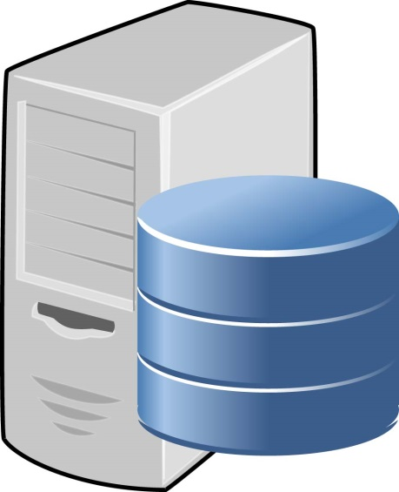

What is Continuous Integration
Build on a integration machine
Use HW separate from development environment for building
Notes:
Buggen görs på maskin separat från utvecklingsmiljö.

Slide 40

What is Continuous Integration
Fast Build
Keep the build fast, no waiting for result
Notes:
Se till att byggen går snabbt så man inte behöver vänta på resultat. Snabb feedback på integrationsresultat etc.

Slide 41


What is Continuous Integration
Fast Build
What if it is too slow?
Bigger machine, more CPU and Memory
Notes:
Se till att byggen går snabbt så man inte behöver vänta på resultat. Snabb feedback på integrationsresultat etc.

Slide 42

What is Continuous Integration
Fast Build
Build Management server
Distribute build over several servers
Notes:
Se till att byggen går snabbt så man inte behöver vänta på resultat. Snabb feedback på integrationsresultat etc.

Slide 43
What is Continuous Integration
Fast Build
Requires analysis of build dependencies between components
B
A
D
C
E
Notes:
Se till att byggen går snabbt så man inte behöver vänta på resultat. Snabb feedback på integrationsresultat etc.

Slide 44


What is Continuous Integration
Fast Build
As dependecies analysed distribute builds over the servers and timeslots
A
B
E
D
C
Timeslot 1
Timeslot 2
B
Timeslot 3
A
D
E
C
Notes:
Se till att byggen går snabbt så man inte behöver vänta på resultat. Snabb feedback på integrationsresultat etc.

Slide 45
What is Continuous Integration
Test on a clone of production environement
Make sure automated tests are run on an environment as similar as possible to the production environment.
Notes:
Automatiserade tester görs i en miljö så lik produktionsmiljön som möjligt. Detta säkrar att resultat fungerar vid leverans.

Slide 46
What is Continuous Integration
Easy access to latest executable
Everyone should have easy access to the latest executable.
Notes:
Alla ska kunna ladda ner det senaste bygget för att kunna provköra etc.

Slide 47
What is Continuous Integration
Public Result
Build result should be public and easily accessible.
Notes:
Alla ska ha tillgång till resultat från bygge, hur bygget gick, testresultat, mätetal etc.

Slide 48
What is Continuous Integration
Automate Deployment
Automate deployment of build to test environment
Notes:
Automatisera deploy av bygge till testmiljö.

Slide 49

What is Continuous Integration
Responsibilities of the team
No untested code
Frequent checkins
No checkin when broken build
No broken code…
Make sure build works before going home
Notes:
Teamet ska följa dessa principer:
Checka in kod regelbundet och ofta. Bättre mindre fixar än fullständiga funktioner.
Checkain kod som bygger!
Testa koden lokalt innan du checkar in
Checka inte in om bygget precis misslyckats
Se till att det alltid finns ett fungerande bygge innan dagen ta slut

Slide 50
The CI Process
Process
Developer checks out to private environment
Commits buildable code to repository
CI system builds, deploys and tests.
CI system reports result of build
Notes:
Automatisera deploy av bygge till testmiljö.

Slide 51
The CI Process
Developer checks out to private environment
Develop
Test
Build
Notes:
Utvecklaren checkar ut den senaste byggbara koden till sin privata miljö. Där görs all utveckling, tester genomförs lokalt, man ser till att koden är byggbar.

Slide 52
The CI Process
Developer checks in to the central repository
Done!
Notes:
Koden checkas in i det centrala repositoryt av utvecklaren. Detta triggar igång bygget…

Slide 53

The CI Process
Code is built, deployed and tested
Zzzz
Notes:
Koden byggs av byggservern, den deployas i testmiljön där automatiserade tester verifierar koden.

Slide 54

The CI Process
Build result is published
!!!
Notes:
Resultat av bygge inklusive tester mätetal etc publiseras så att ALLA kan ta del av det

Slide 55
The CI Process
And then it starts all over again…
Develop
Test
Build
Notes:
Nu kan man uppdatera med den senaste fungerande koden och fortsätta med nästa funktion, feature etc. Med tidigare resultat i bakhuvudet så kod och arbetssätt kan förbättras!

Slide 56

The CI Process
And if the build fails make sure fix it fast!
Notes:
Om bygget av någon anledning misslyckas se till att fixa snabbt så man inte behöver vänta på en fungerande kod.

Slide 57
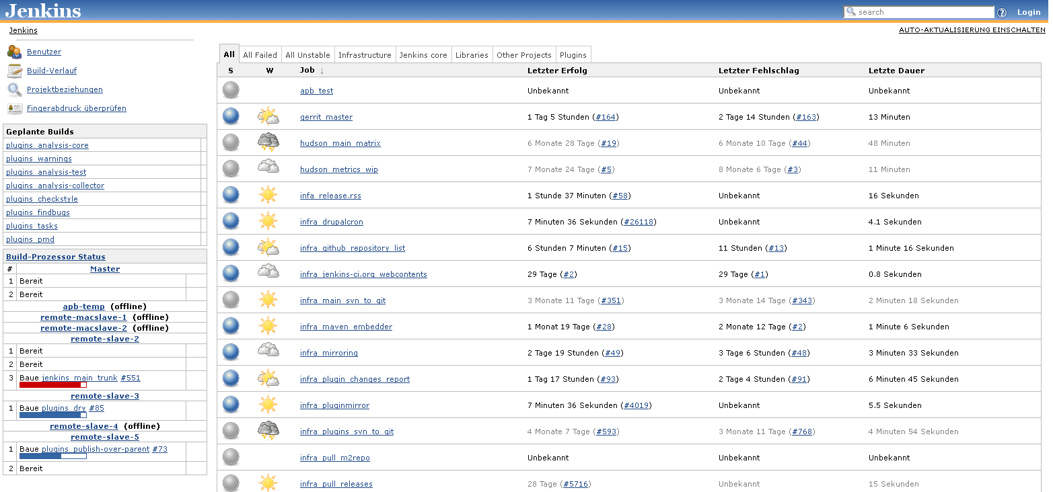
Tools for the trade
Build Tools
Jenkins
Notes:
Jenkins är ett opensource verktyg som kan hämtas via jenkins-ci.org. Har ett stort community som underhåller verktyget och skapar plugins för att hantera allt ifrån uppkoppling mot repositories till automatgenerering av rapporter.

Slide 58
Tools for the trade
Repositories
GIT
Subversion
Notes:
Två exempel på verktyg som kan användas för att sätta upp ett repository: GIT och Subversion. Båda är opensource verktyg som kan laddas ner gratis och har båda ett stort community som underhåller verktygen. Till båda finns även tillägg som GUI, Tortoise för Subversion integrerar verktyget i windows. Båda verktygen stöds även av dom stora utvecklingsmiljöerna som Eclipse, Jdeveloper, Visual Studio. SVN och GIT kan även länkas ihop med ärendehanteringsverktyg som Jira.

Slide 59





Tools for the trade
The CI environment
Repository
Build
Environment
Test
Environment
Measurement
Tools
selenium
Notes:
I centrum av en build server har vi ett verktyg som till exempel Jenkins som samordnar alla delar av bygg processen. Den triggar igång byggen baserat på händelser i Repository. Den kontrollerar bygget genom att anropa t ex maven och/eller ant script. Den startar upp tester via script Ruby, Python, eller verktyg som Selenium, Jmeter. Den samlar in mätetal.
Observera att detta bara är exempel på verktyg so Jenkins och andra bygg serverar kan interagera med.

Slide 60



Tools for the trade
The CI environment
Test
result
Build
result
Metrics
Notes:
När bygget är klart så publicerar Jenkins resultate så alla kan se och ta lärdom.

Slide 61
Selling CI
Selling CI and handling the opposition

Slide 62
Motivating the management
Motivating the Management

Slide 63

Motivating the management
What are the risks with a traditional approach?
Notes:
Vilka risker finns? Vi ska nu titta på några av dom.

Slide 64

Motivating the management
Cost
Late test leads to late defect detection
Requirements
Design
Implementation
Test
Notes:
Kostnader för projektet springer iväg…
Sena tester gör att åtgärder blir dyra.
Vad mer?

Slide 65

Motivating the management
Team Collaboration
Your changes to Foo collide with mine!
When did you update that library?
Why didn’t you tell me the tests failed?
It worked perfectly on my machine!
Notes:
Olika team gör olika saker, kommer i konflikt när integration görs sent

Slide 66

Motivating the management
Poor quality code base
Notes:
Lösningar testas sent, inte alltid den bästa lösningen men skulle bli för dyrt att fixa.
Upptäcker sällan död/dubblerad kod. För farligt att ta bort vid sena tester.
Vad mer?

Slide 67

Motivating the management
Lack of project visibility
Management and customers can not see progress and fails before it is too late
Notes:
Dålig insyn i vad som egentligen händer i team/projekt. Avsaknad av objektiva mätetal.
Vet inte att tester inte gick igenom, känner inte till kvaliten hos produkten.
Stor anledning till att projekt ställs in.

Slide 68

Motivating the management
Lack of deployable software
Stakeholders can not see progress and can not confirm project is on track.
Notes:
Har inte tillgång till körbar produkt förrän i slutet av projektet. Kan inte verifiera att man är på rätt väg.

Slide 69
Motivating the management
Then what can CI do?

Slide 70

Motivating the management
Increased progress visibility
Access to daily progress…
Notes:
Stakeholders kan plocka ut byggen etc, köra och se status på projektet. Finns alltid tillgängligt en ”demo” som kan visas upp för kund.

Slide 71

Motivating the management
Increased progress visibility
Access to measurements
Notes:
Man kan enkelt och kontinuerligt sammanställa progressrapport på projekt från mätetal producerat under byggen. Objektiva mätetal.

Slide 72
Motivating the management
Lower project Cost
Defects can become costly
Notes:
Ju längre avstånd mellan att ett fel introduceras och den upptäcks, desto dyrare blir det att åtgärda felet. Med CI är avståndet mellan upptäckt ofta 15 minuter snarare än 15 veckor.
Utvecklare får omedelbar feedback på sin konstruktion och kan rätta till felet medan förståelse för vad som kan ha orsakat felet fortfarande är färskt i minnet.

Slide 73
Motivating the management
Increased project confidence
Objective, Just-in-time information on status
Smaller risk project cancelled due to unclear status

Slide 74
Motivating the management
Increased project confidence
90% rise in LOC/developer productivity
36% reduction defect rate
according to the article:
“Trade-offs between Productivity and Quality in Selecting Software Development Pratices"
published in: IEEE Software

Slide 75
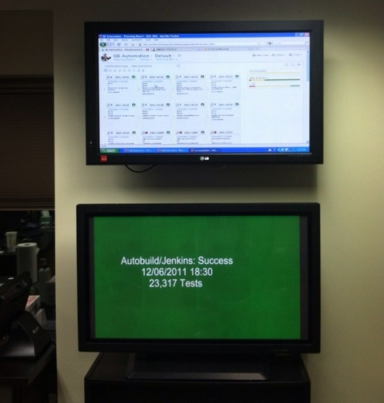
Motivating the management
Increased project confidence
Status of builds shows trends in build success/failiure rates, overall quality etc

Slide 76

Motivating the management
Increased product confidence
With each build software is verified!

Slide 77
Motivating the management
Increased product confidence
Number of tests run increases drastically!
Notes:
Ericsson test på DRX 301: 2000 tester innan automatisering, 11000 efter automatisering! Feldensitet ner med en faktor 2.5.

Slide 78
Motivating the management
Increased product confidence
Tests run on ”near to production” environment!
Notes:
Slipper ”But it worked on my machine” syndromet.

Slide 79

Motivating the management
Increased product confidence
Developers more confident making their changes
Notes:
Projectmedlemmar får direkt feedback på hur deras ändringar påverkar systemet. I ett icke CI projekt blir införande av ändringar problematisk då det råder osäkerhet kring hur ändringen påverkar resten av systemet.
Detta försvinner med CI då man får direkt feedback på vad ändringen gör och kan direkt åtgärda eventuella problem.

Slide 80

Motivating the management
Increased product confidence
Client can at every moment see status, functionality and verify project is on track!
Notes:
En kund kan när som helst under pågående projekt presenteras med status och presentation av produkten. Kan verifiera att projektet är på rätt väg.
Med CI finns alltid en deploybar version tillgänglig för att presentera progress till kund.

Slide 81
Motivating the management
Faster time to market
Minimized integration time!
Integration bugs identified early!

Slide 82
Motivating the management
Facilitating CI

Slide 83
Facilitating CI
What can a manager do?
Don’t micromanage teams
Trust teams to do their work.

Slide 84
Facilitating CI
What can a manager do?
Listen to criticism
When teams say a way of working doesn’t work there ususally is some truth behind the claim!
Notes:
Lyssna på konstruktiv kritik på arbetsätt, utvecklare vet vad dom gör…

Slide 85
Facilitating CI
What can a manager do?
Act on criticism
Make sure teams see that their constructive criticism is acted upon and changes made!
Notes:
Se till att agera på konstruktiv kritik. Se till att teamen ser att konstruktiv kritik leder till handling.

Slide 86
Facilitating CI
What can a manager do?
Change is not a one time investment
Technology change, people change, clients change so if the organisation doesn’t change with it…
Notes:
Förändring är en del av vardagen se till att fortsätta slipa på arbetssätt. Det som fungerade igår fungerar inte alltid idag.
Förändrig ska inte ses som ett hot, en levande utvecklingsorganisation förändras och förbättras dagligen.

Slide 87

Impediments
Change happens…
Notes:
Ändring är en del av vardagen…
En organisations vardag är förändring. Teknik förändras, människor förändras. Ny teknik kräver att man hittar nya sätt att arbeta. Ny personal innebär nya ideer, ny kompetens som måste integreras.

Slide 88
Impediments
Don’t let team objections hinder
”All teams are used to change at one time or another”
New tools, new requirements, new team members, new changes come all the time!
Notes:
Team är vana vid förändring. Nya verktyg, nya krav, nya teammedlemmar. Alla innebär störningar. Det gamla känns säkert och tryggt…
Vilka erfarenheter har du av ändringar i din organisation?

Slide 89
Team Objections
”CI is to much maintenance!”
To much resources is taken from development to maintenance of the build and integration environment!
Notes:
En invändning är att detta kraver för mycket i underhåll från team och supportavdelningar

Slide 90
Team Objections
”CI is to much maintenance!”
Extra overhead at start, build script, code clean etc.
When integrated, time will be saved since build and test will be faster.
Build becomes a non-event
Notes:
Räkna med ett litet overhead till att börja med, det tar tid att fixa till en byggdator, installera programvara etc
Men du kommer att spara in tiden när detta är gjort, slipper manuella byggen, tester körs automatiskt, fler tester körs!
Byggen görs på samma sätt varje gång, tester körs på samma sätt varje gång!
När systemet är uppe brukar man lägga i genomsnitt mindre än 1 timme i veckan på underhåll.

Slide 91
Team Objections
”CI is to much maintenance!”
Automated test increases the amount of testing that is possible

Slide 92
Team Objections
”Too much Too fast!”
It is hard to adopt new ways to work especially if many new routines and processes.
Notes:
Detta är en invändning mot alla typer av ändringar, folk känner att ändringar kommer för snabbt, dom hinner inte med etc.
Vanligt argument men en del av det psykologiska arbetet vid förändringar

Slide 93
Team Objections
”Too much Too fast!”
Don’t try to implement whole process, use baby steps
Start small!
Add new features as team members become aquainted.
Notes:
Det finns inga sjumilastövlar, försök inte introducera en komplett CI miljö och process direkt, ta små steg. Och detta gäller för alla större förändringar i sätt att arbeta, inte bara CI
Börja till exempel med en enkel ”daily build” där koden byggs automatiskt varje dag. Lägg senare till lite enklare tester, och komplettera allt eftersom med nya tester,
nya byggen etc.
För varje steg se till att teamet engageras i planering och införande.

Slide 94
Team Objections
”To expensive to buy new SW/HW”
It costs too much to invest in new hardware and software to implement CI.
Notes:
Investering i ny hårdvara och mjukvara ses ofta som ett hinder. Men det finns billiga alternativ när man ska börja med CI

Slide 95
Team Objections
”To expensive to buy new SW/HW”
Start with old PC/WS as build server
Use opensource systems like Jenkins, or comercial with starter licensing.
As time goes upgrade as needed. No need for a one point investment!
Notes:
Börja till exempel med en avlagd PC eller arbetsstation som byggdator
Installera gratisprogram som till exempel Jenkins för att sköta byggen
Uppdatera med nya verktyg när behov uppstår. Begränsningar i verktygs funktionalitet upptäcks etc.
Finns inget behov av en stor förstainvestering!!!
I och med att du tar det första steget med dagliga byggen räcker en gammal PC och gratisprogram!

Slide 96
Team Objections
”Developers should be Compiling and Testing”
What are team members doing if a CI system is doing this for them?
Notes:
Men utvecklare ska ju göa detta, hur vet vi att dom gör det dom ska i så fall?

Slide 97
Team Objections
”Developers should be Compiling and Testing”
Developers are still doing this, much of the grunt work is however moved to CI server
Developers solve bussiness problems.
Makes developers more productive.
Avoids ”worked on my computer” syndrome
Notes:
Dom gör det fortfarande, men mycket av det tidskrävande tråk-jobbet automatiseras, utvecklare kan koncentrera sig på affärsnytta och ta fram funktionalitet och rätta fel!
På detta sätt görs tester och byggen på samma sätt varje gång! Man säkrar kvalitet och får konsistens i byggen.

Slide 98
Team Objections
”The project is too far along to adopt CI”
The transfer to a CI environment will be to costly and to problematic for this project as it is too far gone!
Notes:
Det är försent…

Slide 99
Team Objections
”The project is too far along to adopt CI”
You still need source control
You still need integration
You still need to build
Never to late…
Notes:
Inget nytt! Måste fortfarande bygga, integrera och testa.

Slide 100
Team Objections
”It is too dangerous not to check in this broken/unfinished code!”
We need to make sure code written by outside developers like consultants are not lost when they leave. They must check in on a regular basis finished or not!
Notes:
Men vi har en stor del konsulter som kan försvinna, vi måste se till att deras kod inte försvinner också!

Slide 101
Team Objections
”It is too dangerous not to check in this broken/unfinished code…”
Backup systems make sure you don’t loose any code
Version Control Systems keep a history of changes.
Notes:
ett VCS är inget backupsystem, VCS spårar ändringar, ett backupsystem ser till att inget försvinner.

Slide 102
Team Objections
”It is too dangerous not to check in this broken/unfinished code…”
Check in unfinished code into a development branch and merge into CI branch as you feel confident to integrate.
Notes:
Vid behov sätt upp en struktur där ofärdig kod kan checkas in för att allt eftersom mergas in i bygg branchen.
Men grundregels är att man checkar in till bygg branchen

Slide 103
Team Objections
”It is too dangerous not to check in this broken/unfinished code…”
Use feature toggles to control active code.
Notes:
Vid behov sätt upp en struktur där ofärdig kod kan checkas in för att allt eftersom mergas in i bygg branchen.
Men grundregels är att man checkar in till bygg branchen

Slide 104
Working with change
Working with change

Slide 105
Working with change
Change is always hard…
Individuals may be open to change…
But organizations have a built in resistance.
Notes:
Individer är ändringsbenägna, grupper är svårare att ändra, finns en inbyggd tröghet i grupper.

Slide 106
The five steps of change
Change is always hard…
People will always resist to change!
It is a natural part of a change process!
Notes:
Ändring är svårt, vi tyr oss gärna till det som är bekant och som känns tryggt. Det finns en modell inom psykologisk forskning som beskriver dom fem steg vi går igenom när
världen förändras runt oss.
Late Status quo – Verktyg och miljöer känns trygga
Resistance – Folk ifrågasätter, kommer detta att fungera?
Chaos – Inget verkar fungera, folk känner sig vilsekomna
Integration – Saker börjar verka vettiga
New Status quo – Processer och verktyg fullt integrerade

Slide 107
The five steps of change
New status quo
Integration
Chaos
Resistance
Late Status Quo
Tools and environments are well known
Processes are well known and used
Notes:
Först känner man sig trygg i sin miljö, man känner igen dom rutiner och verktyg man jobbar med. Man ser brister men vet hur man kan göra en ”work-around”

Slide 108
The five steps of change
New status quo
Integration
Chaos
Resistance
People are hesitant, ”Will this work?”
Late Status Quo
Tools and environments are well known
Processes are well known and used
Notes:
Motstånd – Ändringar som presenteras och man känner sig hotad, ”detta fungerar inte hos oss”, ”detta är ett buggigt verktyg”, ”vår miljö/produkt/verksamhet” är speciell…” är vanliga kommentarer.

Slide 109
The five steps of change
New status quo
Integration
Chaos
People are confused, processes
don’t make sense, tools seem not
to work
Resistance
People are hesitant, ”Will this work?”
Late Status Quo
Tools and environments are well known
Processes are well known and used
Notes:
Folk känner sig förvirrade, verktygen ser inte ut att fungera, processer känns konstiga.

Slide 110
The five steps of change
New status quo
Integration
People start to get
used, processes are
adopted, tools make
sense
Chaos
People are confused, processes
don’t make sense, tools seem not
to work
Resistance
People are hesitant, ”Will this work?”
Late Status Quo
Tools and environments are well known
Processes are well known and used
Notes:
Folk börjar känna sig hemma, processer känns bekanta, vertyg verkar fungera…

Slide 111
The five steps of change
New tools and environments are fully accepted and adopted. People feel at home!
New status quo
Integration
People start to get
used, processes are
adopted, tools make
sense
Chaos
People are confused, processes
don’t make sense, tools seem not
to work
Resistance
People are hesitant, ”Will this work?”
Late Status Quo
Tools and environments are well known
Processes are well known and used
Notes:
Nytt staus quo, processer ses som vardag, verktyg är helt accepterade.

Slide 112
Working with change
You can help!
There are some actions that a organization can take to help teams through change.
Notes:
Hhur kan en teamledare, projektledare, processägare etc hjälpa ett team med förändring i sitt arbetssätt? Det finns ett antal prövade ”tips and tricks” man kan ta till.

Slide 113
Change
Help teams through change
Regular meetings discussing upcoming changes.
Make sure everyone knows a change is coming
Notes:
Se till att alla vet vilka förändringar som är på ingående. Se till att planera införandet noga och involvera teamet i planeringen.

Slide 114
Working with change
Help teams through change
Regular meetings discussing + and – with changes.
Retrospectives
Notes:
Se till att team får ventilera sina erfarenheter. Prata igenom regelbundet dom ändringar som genomförts, ta fram vad som fungerat vad som fungerat mindre bra, upplevelser av verktyg, processer, rutiner etc.
– Se till att folk får ta fram inte bara nackdelar med nya verktyg och arbetsätt, ta fram det positiva men ignorera inte det negativa som input till förändring av verktyg och processer
– ger folk en möjlighet att ventilera sin frustration, man kan identifiera behov av utbildning etc
– Mer konkret information om hur processer och verktyg fungerar, man kan vidta förändringar och förbättringar

Slide 115
Change
Help teams through change
Provide reasons for change using their terminology!
Talk to developers as a ”developer”, to managers as a ”manager”!
Notes:
Se till att en motivering för förändringar i deras terminologi. Se till att teamet vet varför dom måste ändra sitt sätt att arbeta på deras ”språk”. Allt för ofta motiveras förändringar till utvecklare i terminologi
som bättre passar en ledningsgrupp. Utvecklare lyssnar men avfärdar detta som irrelevant för deras verksamhet.

Slide 116
Change
Help teams through change
Allow team members to challenge, question and provide alternatives to the change!
Notes:
Se till att ta teamets åsikter på allvar. Dom vet vad dom sysslar med. Dom har erfarenhet av att ta fram system. Men se till att kritiken är konstruktiv och inte baserad på
förändringsovillighet.
Ta till dig deras förslag, inför vad som verkar vettigt, kommentera resten.

Slide 117
Change
Help teams through change
Finalize the change!
Notes:
Se till att varje steg avslutas ”formellt”. Att alla vet att nu är detta steg färdigt och man kan börja arbeta…

Slide 118
Change
Help teams through change
Don’t have the competence?
Seek help from outside, but make sure to transfer the competence!
Notes:
Saknar ni kompetensen med uppföljning, införande etc. Sök hjälp men se till att överföra kompetensen till er egen organisation.

Slide 119
The Team
Team Cognition
The level at which team members function together that is more than sum of the parts.

Slide 120
The Team
Team Cognition
Is a complex term containing several parts but for us:
Knowledge of expertise location
Shared task understanding

Slide 121
The Team
Knowledge of expertise location
Knowledge of team members and their expertise.
Helps assigning the best for the job or making sure his/hers expertise is passed along.

Slide 122
The Team
Shared task understanding
Common understanding what the goal of the project is.
Fast feedback => verification of understanding

Slide 123
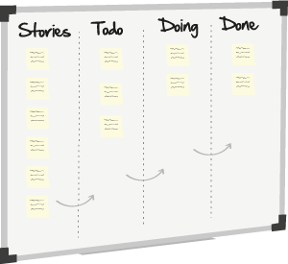
The Team
Avoid ”Culture of Blame”
Continous Integration mean continuous public feedback!
Notes:
När saker inte fungerar se till att reda ut vad som gick fel, men gör det på rätt sätt!
Se till att INTE presentera informationen på ett sådant sätt att en specifik individ pekas ut.
Se till att inte göra en stor sak av ett missat bygge. Folk ska vara medvetna om det men ska inte få ångest.
Ett misslyckat bygge ingen orsak, men flera i rad då kan man börja hissa flagg och se vad som gått felt, fortfarande INTE vem som gjort fel

Slide 124

The Team
Avoid ”Culture of Blame”
Look for what went wrong not who did wrong!
Notes:
Egentligen ointressant vem som gjort fel. Det intressanta är VAD som gick fel. Fel pekar på fel i arbetssätt inte fel på person.

Slide 125

The Team
Avoid ”Culture of Blame”
Team responsibility not individual responsibility!
Notes:
Det är teamet som ansvarar för införande av ändringar/rättning av fel etc. Team har lättare att hantera motgångar, kan ta kollektiva åtgärder för att rätta fel. Men se till att teamet inte försöker hitta syndabockar i sin tur!
Lita på att teamet kan göra rätt och kan rätta sina fel. Om man upptäcker en trend så börja inte med att slå på stora trumman. Böra med ett stillsamt påpekande.

Slide 126
The Team
No one is an island
Continuous Integration means no member of the organization work alone.
Notes:
Alla påverkas på någotsätt av CI. Utvecklare projektledare, teamledare, produktanvsariga. Direkt eller indirekt via feedback från CI miljö etc.
Alla stakeholders från chefer till utvecklare påverkas och får information som hjälper dom i sitt arbete.

Slide 127
Feedback
Continuous Feedback

Slide 128
Feedback
Stakeholders
Tester
System analyst
Managers
Operations
Architect
DBA
Developer
Release manager

Slide 129

Feedback
Tester
Receives continuous feedback on the quality of the system as automated tests are performed. Can focus on verifying business requirements.

Slide 130
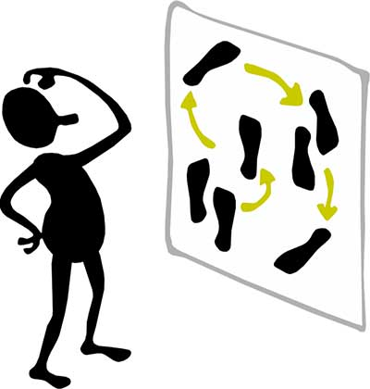
Feedback
System Analyst
Receives continuous feedback on how customer requirements are fulfilled and quality of system from automated build and long running tests.

Slide 131

Feedback
Manager
Receives continuous progress from teams and can at any moment see status of development in objective metrics from build server.

Slide 132
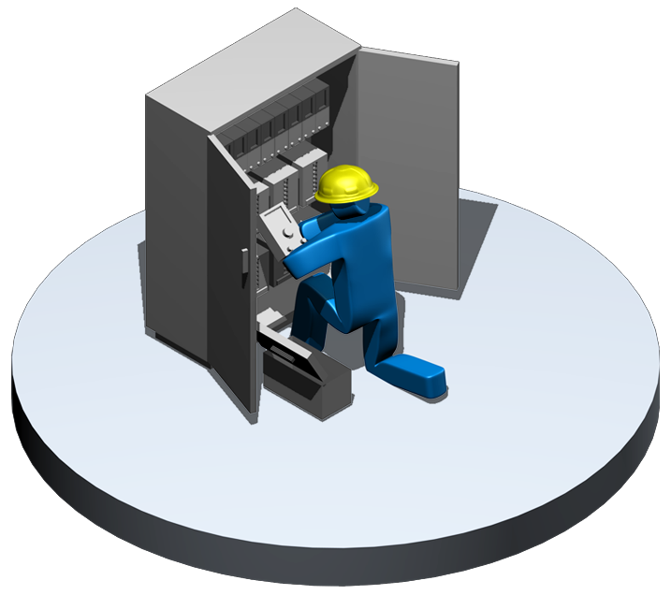

Feedback
Operations
Receives continous update on status of system in relation to goal environment, given that build environment is simliar.

Slide 133

Feedback
Archicitect
Receives metrics from tests and builds how well specified architecture works in sharp environment.

Slide 134

Feedback
DBA
Continuous updates on how DB solutions works in system as results of automated tests are presented.

Slide 135

Feedback
Developer
Continuous feedback on code quality from build and tests that can be used to improve system and development methods.

Slide 136

Feedback
Release manager
Continuous feedback on quality and progress, knows when he/she can start preparing release procedure.

Slide 137
Feedback
Feedback
Main source for feedback for these stakeholders are different kinds of measurements that are cathered during a build cycle, metrics

Slide 138
Feedback
Metrics
ISO/IEC SQuaRE standard specifies a number of measurements a organisations can work with.
Development metrics
Test metrics
Process quality
Internal quality
External quality
Usage quality
Process
measurement
Internal
measurement
External
measurement
Usage
measurement
Notes:
International Organisation for Standardisation/International Electrotechnical Commission
System and QUAlity Requirements and Evaluation
ISO/IEC 25041:2012
Process measurement är mätetal på processer och rutiner, används primärt som underlag för processförbättringar. Inget man som utvecklare kommer i kontakt med. Hanteras av kvalitetsansvariga och processägare
Internal measurement, de primära mätningarna man kommer i kontakt med under en CI process. Mätningar på kod under utveckling, byggen, automatiserade tester etc
External metrics, mätetal på funktionella och acceptance tester på kompletta system
Usage measurement, mätningar på produkten när denna finns ute hos kund

Slide 139
Feedback
Metrics
SLOC (Source lines of code)
TLOC (Test Lines of Code)
CLOC (Comments per line of code)
Compilation time (total time to compile)
Test execution (Time to execute tests)
Total inspection (Time to execute inspection tools)
Total deployment (Time to deploy binaries)
Notes:
SLOC antal rader kod i systemet eller annat mätetal som anger storleken på systemet.
TLOC antal rader kod som används för tester, enehtstester, functionella tester etc
CLOC hur många rader kommentarer per kodrad, hur väl dokumenterad koden är.
Compilation time, tid i timmar, minuter sekunder det tar att kompilera bygget.
Test execution, tid det tar att köra testerna som finns automatiserade
Total inspection, tid det tar att köra inspektions verktyg
Total deployment, tid det tar att efter kompilering och tester tar att lägga ut på server, paketera inför leverans etc.

Slide 140
Feedback
Metrics
Total build time (Time to compile and test)
Success rate (% successful builds)
Repair rate (Average time to repair broken build)
Version Control System load time
Static error density (Results from static analysis)
Test static error density (Results from static analysis of test code)
Notes:
Total build time, kompileringstid + test tid + deploy tid
Success rate, % av totala antalet byggen som gick igenom
Repair rate, tid det tar från att bygge misslyckades till att felet fixas och nytt bygge startas och går igenom
VCS load time, tid det tar att ladda ner kod från VCS inför ett bygge
Static error density, resultat från statisk analys av kod
Static error analysis test, resultat av statisk analys av test kod

Slide 141
Feedback
Metrics
Unit test coverage
Functional test coverage
% Duplicate code
Average code complexity
Max code complexity
Notes:
Unit test coverage, testtäckning på enhetstester,
Functional test coverage, test täckning på funktionella tester
% duplicate code, resultat av mätningar av % kod som är duplicerad
Average code complexity, Komplexitets mätning av kod, genomsnittet
Max code complexity, max värde av ovanstående
Man kan till detta lägga till sånt som, beräkning av hur väl kommenterad koden är, feldensitet etc.

Slide 142
Feedback
Metrics
Don’t measure what is not there. Start by implementing processes and methods first!
Notes:
Metrics är ett verktyg som används för att säkra kvalitet och underlag inför förbättringsarbete. Man kan inte mäta något som inte finns så vänta med metrics till metoder, verktyg och proceser finns på plats.

Slide 143

Feedback
Metrics
Begin with a handful of metrics and learn to understand them, and how to use them.
Notes:
Börja smått. Hitta ett litet antal (5+/- 2) metrics att börja med. Allt eftersom organisationen ser nyttan och börjat använda dom kan nya läggas till.

Slide 144

Feedback
Metrics
Remeber that metrics works best for seeing trends, and when linked to a goal.
Notes:
Metrics fungerar bäst för att visa trender. Enskilda mätetal säger inte mycket, måste sättas in i ett sammanhang.

Slide 145
Feedback
How to identify what metrics to use.
Start by Identifying the goals for the product/project!
Goal 1: Reduce cost of software maintenance
Goal 2: Improve functional quality of product
Goal 3: …
Notes:
Börja med att identifiera vad du vill veta om produkten och vilka mål du har, t ex ”Reducera kostnad för underhåll av produkten”, ”Förbättra funktionell kvalitet hos produkten”

Slide 146
Feedback
How to identify what metrics to use.
For each goal find questions you want answered.
Goal 1: Reduce cost of software maintenance
Q 1: What is the size of the code?
Q 2: What is the complexity of the code?
Q 3: …?
Notes:
För varje mål, identifiera ett antal frågor relaterade till dessa,
”Minska kostnaderna för underhåll av kod” → ”Vad är storleken på produkten?”
→ ”Hur komplex är produkten?”
→ etc…

Slide 147
Feedback
How to identify what metrics to use.
Identify the metrics that answer these questions!
Goal 1: Reduce cost of software maintenance
Q 1: What is the size of the code? →SLOC, …
Q 2: What is the complexity of the code? → …
Q 3: …?
Notes:
Identifiera dom mätetal som svarar på frågorna,
”Vad är storleken på produkten?” → SLOC
”Hur komplex är koden?” → Avreaghe code complexity, Max code complexity etc…

Slide 148
Feedback
Metrics
These goals and questions can be put in a matrix showing how the metric is used.
Metrics |  | SLOC | TLOC | Unit Test Coverage | … | …
Goals | Questions
Reduce the cost of software maintenance | What is the size of the software? | X
 | How hard is it to maintain the code | X | X | X |  | X
Make sure… | What… | X
 | How… |  | X | X
Notes:
Skapa en matris där mätetal matchas mot dom frågor man vill ha besvarade och dom mål man har. Denna matris kan sen kompletteras med nya mätetal, frågor och mål och man kan se ifall alla mätetal man samlar in används till något.

Slide 149
Feedback
Metrics
In addition for each goal a stakeholder can be identified.
This way each metric collected is connected to a bussiness goal and a stakeholder.
Notes:
Tydligt att mätetalebn används och har sina intressenter

Slide 150
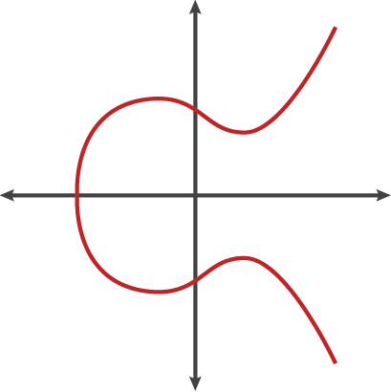


Feedback
Metrics
Measurements are motivated and used.
Make sure everyone sees and understands, so they see how measurements are used and see their value!
Notes:
Se till att alla får se hur mätetal används och kan se trender i sitt projekt.

Slide 151

Feedback
Metrics
Remember, a image tells more than numbers.
Easier to see trends etc.
Notes:
Kom ihåg att en graf visar så mycket bättre på trender än en tabell.
Varför inte ha en bildskärm i fikarummet eller teamrummet där man visar intressanta grafer från pågående projekt, som uppdateras vid varje bygge.

Slide 152
CI and the business
CI and the business

Slide 153
CI and the business
CI and the business
Continuous Integration requires a few things from the organization and the product lifecycle…

Slide 154

CI and the organization
Change management
Controlled introduction of requirement and functional changes.

Slide 155
CI and the organization
Version Control
Handling versions and variants of the product, down to individual software/hardware units.
Notes:
Version Management, oftast via verktyg som Subversion, GIT, ClearCase ger teamet och organisationen kontoll över versioner och varianter av den produkt man arbetar med.

Slide 156
CI and the organization
Well defined Configuration Items
Komponenter under version control är väl definierade och avgränsade.
Notes:
Väl definierade Configuration Items ser till att utvecklare inte kolliderar. Team medlemmar jobbar inte i samma kodavsnitt, kan checka ut utan att kollidera.
CI system kan identifiera byggbara komponenter vid behov
…

Slide 157
CI and Agile
CI and Agile
Notes:
Snabb feedback → man kan snabbt ändra sitt arbetsätt, verktyg, miljöer. Behöver inte vänta till slutet av projektet när det ”omedelbara” försvunnit och man kommer inte ihåg detaljer i sitt sätt att arbeta etc.
”Vad var det jag gjorde fel för att detta fel skulle uppträda?”

Slide 158
CI and Agile
Agile
Working Software
ToDo List
(Req.)
Fixed duration work
Client
Stakeholders
Review
Plan
Analyze
Notes:
Agil utveckling handlar om hur krav och implementation utvecklas av självstyrande team. Korta utvecklingscykler uppmuntrar snabb och flexibel respons till kravändringar.

Slide 159
CI and Agile
CI does not require Agile
Continuous Integration does not require the teams to work agile, but it helps…
Notes:
Ett agilt arbetssätt är inte ett krav för införande av Continuous Integration

Slide 160
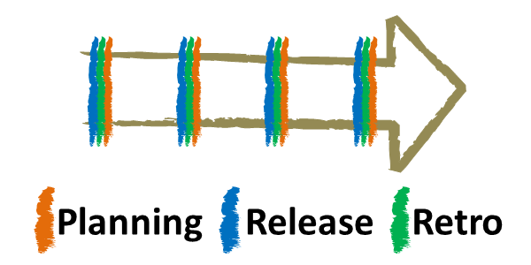
CI and Agile
Agile thinking
Agile focuses you on short iterations.
CI gives you the possibility to have ”deliverable code” after each iteration.
Notes:
Ett agilt arbetsätt gör att man definierar mindre ”ändringspaket”. Varje iteration ska ta fram potentiell releasekandidat. CI hjälper till med detta.
De små paketen gör att CI systemet inte överbelastas med långa, stora ändringspaket.

Slide 161
CI and Agile
Agile thinking
Agile focuses you on small increments and rapid feedback
CI makes sure each small increment is built and verified. Each increment is tested extensively.

Slide 162
CI and Agile
Agile thinking
Agile focuses you on continuous improvement.
Fast and continuous feedback makes it possible to improve continulously in baby steps.

